Slide 1
PANDUAN MINGGU 1-2 PELAN TINDAKAN ODL 4.0
PELAKSANAAN
MODEL A.D.A.B
DI DALAM PENYAMPAIAN & PEMBELAJARAN UiTM
Disediakan Oleh:
CG ADAB, CIDL (Pejabat Timbalan Naib Canselor Akademik & Antarabangsa)
Rujukan: Pekeliling Akademik Bil 17/2021
SEMESTER OKTOBER 2021 - FEB 2022

Slide 2
Kandungan Panduan
01
Pengenalan & Ice Breaking Kursus
02
Membina Corak Berfikir Pelajar (mindset yang tepat)
03
Education 5.0@UiTM: Apa pelajar perlu tahu
03
Maklumat Kursus
04
Nilai Berterusan Dalam Pembelajaran
05
Penerapan Respectful Learning Culture
05
Kesimpulan/Sintesis
Notes:
Matlamat minggu pertama: Pensyarah memperkenalkan diri
Pensyarah memperkenalkan maklumat kursus dan kepentingan kod kursus berkenaan dalam pengajian dan kehidupan pelajar.
Pensyarah mengambil langkah awal untuk mengenali dan menganalisis keperluan pelajar.
Pensyarah dan pelajar membuat mind setting tentang purpose dan roles masing-masing dalam pembelajaran kod kursus berkenaan.

Slide 3
PENGENALAN & ICE BREAKING KURSUS
Pensyarah
Kursus
Pelajar
Nama
Fakulti
No Telefon
Emel
Bilik
Kod Kursus
Nama Kursus
Jam Kredit
Status : Wajib Universiti
Main target:
Knowledge
Skill
Attitude / Value
Analisis Situasi Pelajar
Rujuk Profil Pelajar
Analisis Karakter Pelajar
Cth:
- Lukisan ADHTP
- Soal selidik VAK (Visual-Auditory-Kinesthetic)
- Jangkaan pensyarah untuk pelajar
(Boleh dilakukan di akhir taklimat)
Notes:
Pensyarah boleh memperkenalkan diri dan kursus terlebih dahulu.
Aktiviti untuk pelajar memperkenalkan diri boleh dilakukan di hujung taklimat.
Fokus minggu pertama ialah membina hubungan yang baik dengan pelajar.
Pensyarah mengambil cara yang bersesuaian untuk mengenali pelajar sebagai seorang individu.

Slide 4
Corak Berfikir (Mindset tepat)
Talent with competencies
-Knowledge, practical skills and attitude to meet the needs of changing world of workd
Social capital
Objektif Pendidikan di UiTM
- Citizens with shared norms, values and understanding that facilitates cooperation in community and industry for nation building and development
Talents that will catalyse
-Social mobility in elevating the quality of life
Notes:
Pensyarah menerangkan semula falsafah dan objektif pendidikan di UiTM.
Pensyarah menerangkan ciri-ciri graduan yang UiTM ingin lahirkan iaitu:
I) Graduan yang kompeten (memiliki ilmu, kemahiran dan sikap @ nilai diri yang mulia) untuk berfungsi menyebarkan kebaikan dalam bidang masing-masing dengan sebaiknya kepada keluarga, masyarakat dan negara.

Slide 5
MINDSET PEMBELAJARAN DI UiTM:
MEMBINA KEHIDUPAN BERTAMADUN YANG SEJAHTERA
Neoliberalism
Amanah manusia / khalifah
REPUTATION, COMPETITION & RANKING
CREDIBILITY, SUSTAINABILITY, COLABORATION & CO-EXISTENCE
Egositic, Reward Based, Glorification, Inequality in access
Ethical, Humility, Honest, Just Society, Responsibility & Accountability
HE PROGRAM IS ABOUT GETTING JOB
HE - WISDOM (SPIRITUAL INTELLIGENCE / MORAL UPRIGHT)
Graduate's Social Status
Inner purification & Love for knowledge
EMPHASIS ON COGNITIVE ASPECT
EMPHASIS ON HOLISTIC HUMAN BEING
Human as capital to economic development
Human as khalifah
Fulfilling a meaningful existence
Notes:
Pensyarah membina mind set yang betul mengenai TUJUAN BELAJAR / MENUNTUT ILMU di universiti iaitu membina kehidupan bertamadun yang sejahtera.
Pensyarah memberi kesedaran untuk menganjak paradigm tujuan pembelajaran yang berteraskan Neoliberalisme kepada tujuan pembelajaran yang berteraskan nilai amanah sebagai manusia bertuhan.
Pensyarah memasukkan nilai bahawa pembelajaran / keberadaan pelajar di universiti bukan untuk bersaing / mendapatkan status / mendapat pekerjaan semata-mata tetapi untuk membangunkan potensi diri secara holistik, mendapatkan hikmah @ wisdom agar dapat memaknai kehidupan dengan berbakti dan menyebarkan kebaikan semasa hidup.

Slide 6
Notes:
Pensyarah memperkenalkan UiTM 5.0 kepada pelajar.
Pensyarah memaklumkan rekabentuk atau corak pengajaran dan pembelajaran di UiTM berasaskan kepada model ADAB. A- Analyse D – Design & Deliver
A – Assess B – Built-in Belief

Slide 7
EDUCATION 5.0 @ UiTM
Apa yang pelajar patut tahu?
HUMAN DRIVEN APPROACH
EDUCATION 4.0
EDUCATION 5.0
Rukun Negara
FPK PPPT (2015-2025)
Technology acts as enablers, scaffolds, support and affordances
AMANAH
ADAB
PEMBANGUNAN HOLISTIK PELAJAR
Memanfaatkan teknologi + mengenali diri + menghargai kemanusiaan dan alam = Kehidupan bertamadun yang sejahtera
Notes:
Pensyarah menjelaskan Education 5.0 adalah selari dengan Rukun Negara (5 prinsip) , Falsafah Pendidikan Kebangsaan (individu seimbang dan sepadu dari sudut ilmu, rohani, emosi dan jasmani berteraskan kepercayaan dan kepatuhan kepada Tuhan) dan Pelan Pengajian Tinggi (2015-2025) (mahasiswa holistik).
Education 5.0 akan memanfaatkan segala sumber teknologi sebagai alat atau penggerak untuk mencapai matlamat akhir pendidikan (mahasiswa holistik)
Education 5.0 akan menggunakan pendekatan berteraskan manusia dengan penekanan nilai amanah dan adab pada setiap individu sama ada pensyarah, pelajar atau staf.
Amanah dan adab kepada diri, Tuhan, keluarga, masyarakat sekeliling dan dunia serta alam agar dapat membentuk kehidupan bertamadun yang sejahtera.

Slide 8
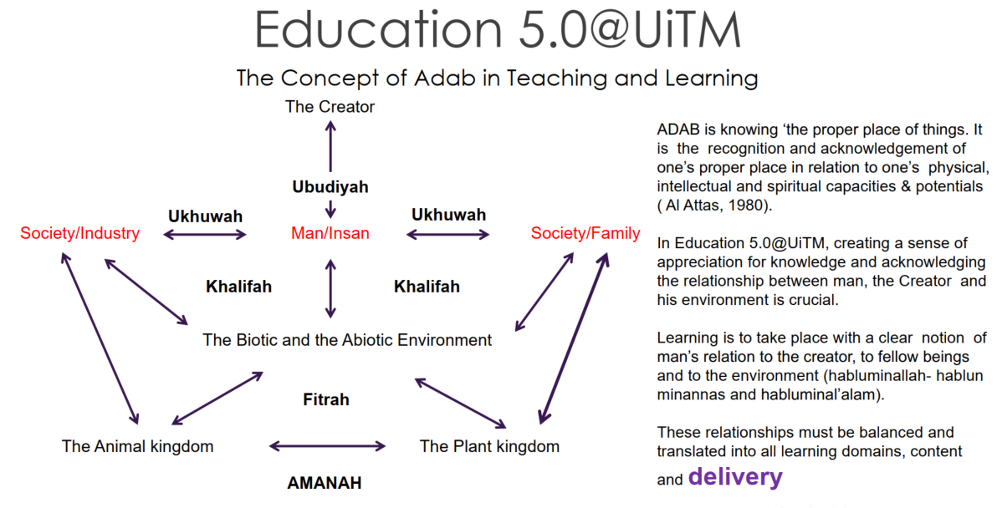
Adab sebagai pengetahuan dan tindakan meletakan sesuatu pada tempat yang betul (recognition of the right place) berhubung dengan Tuhan, manusia dan alam.
Notes:
Pensyarah menjelaskan konsep Adab dan Amanah dalam pengajaran dan pembelajaran.
Makna adab = pengetahuan dan tindakan yang benar seseorang manusia dalam hubungannya dengan diri sendiri, Tuhan, manusia dan alam.
Apa yang manusia perlu tahu tentang diri dan apakah manusia perlu lakukan terhadap diri? – Manusia diciptakan Tuhan dengan penuh kemuliaan dan pelbagai potensi (khalifah). Jadi, manusia perlu menghargai kewujudan dirinya di dunia dengan berbuat baik kepada diri agar tidak jatuh ke tahap yang hina.
Apa yang manusia perlu tahu tentang Tuhan dan perlu lakukan terhadap Tuhan? - Tuhan mencipta dan mentadbir urus dirinya dan seluruh alam dengan penuh kebijaksanaan (mengikut fitrah) dan kasih sayang, jadi manusia perlu meyakini dan mentaati Tuhan yang menyuruh manusia berbuat kebaikan sesama makhluk.
Apa yang manusia perlu tahu tentang masyarakat dan perlu lakukan terhadap masyarakat? - Masyarakat hidup saling melengkapi dan sama-sama bertanggungjawab (co-exist) membina kehidupan yang sejahtera, jadi manusia perlu saling menghormati, menyumbang manfaat dan berbuat kebaikan kepada masyarakatnya. Segala baik atau buruk dalam masyarakat akan tetap memberi kesan kepada dirinya secara individu.
Apa yang manusia perlu tahu tentang alam dan perlu lakukan terhadap alam? Alam (Haiwan, tumbuhan dan kewujudan zahir selain manusia) ialah ciptaan Tuhan yang menjadi anugerah dan amanah untuk manusia, jadi manusia perlu bersyukur, menghargai, menjaga dan memastikan kelestariannya untuk generasi seterusnya.
Kesimpulannya: Manusia yang beradab akan menjaga dan menunaikan amanah kepada Tuhan, diri, masyarakat dan alam.

Slide 9
Adab in Education 5.0 @ UiTM
Adab – “Menyantuni”
Knowing one’s proper place (in relation to others)
(Ilmu / Knowledge)
The Creator
Human
Taking the proper and right action
(Amal / Practice)
Environment
Non living & Living things - Fauna , Flora
Spiritual
Social
Environmental
Embracing Diversity
Respectful
Appreciating and Appropriating
Courtesy/civility
Notes:
Pensyarah menjelaskan adab adalah berteraskan ilmu.
Pensyarah menjelaskan bahawa semua manusia beradab mengenali dan menghargai dirinya sebagai makhluk dan khalifah Tuhan.
Dalam kehidupan bermasyarakat, nilai yang ingin dipegang dan diamalkan ialah nilai sopan santun, menghargai perbezaan dan saling menghormati. (Pensyarah boleh beri contoh yang bersesuian) dalam konteks masyarakat majmuk, tempat kerja, keluarga dan sebagainya.

Slide 10
MAKLUMAT KURSUS
Hasil Pembelajaran
Aktiviti
Keadah Pembelajaran
Penilaian
Expected Knowledge, Skills, Attitude / Value
(Pensyarah menerangkan maklumat kursus masing-masing)
Notes:
Pensyarah memperkenalkan kod kursus – apakah hasil pembelajaran yang ingin dicapai, aktiviti yang dijalankan, kaedah pembelajaran, penilaian, SLT dan sebagainya. Pensyarah juga menjelaskan cara pembelajaran yang betul untuk kod kursus berkenaan.

Slide 11
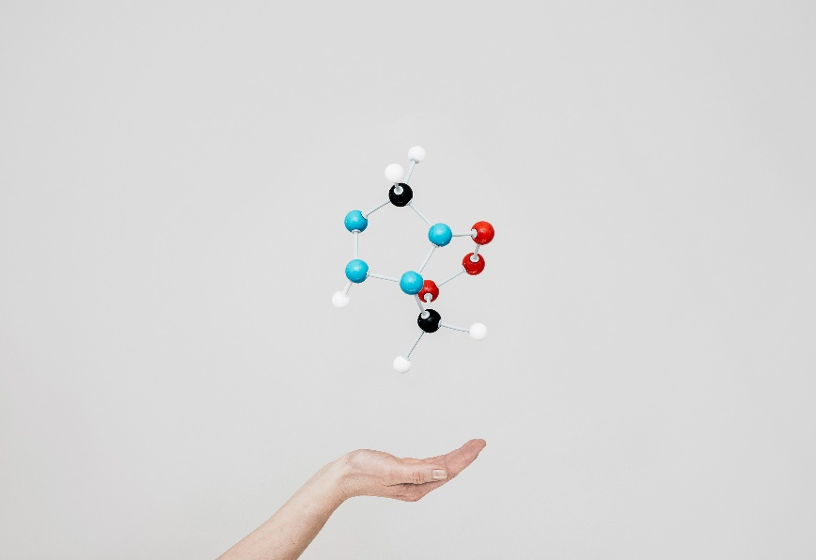
Basic content in textbook and lectures
Naqli Sources
Discourse with experts, scholars, lecturers
Content from experience and daily interactions (peers, facilitators)
Derived form practitioners, workplace, industry, community
Learning Resources (Books, Webs, MOOCs)
Natural environment
The Learning Content Channel /Saluran dan sumber maklumat kursus
Notes:
Pensyarah menjelaskan saluran / sumber untuk pelajar menerokai dan mendalami lagi ilmu dalam kod kursus berkenaan.
Pelajar boleh meneroka ayat Al-Quran yang berkaitan, mengenali dan membaca biografi tokoh yang berkaitan dalam bidang berkenaan, mengambil maklumat yang sahih dari atas talian dan sebagainya. Pensyarah menerangkan pelajar tidak boleh mengambil sikap tunggu disuap.
Pensyarah menggalakkan pelajar banyak membaca dan meneroka ilmu untuk dikongsikan dalam kelas bersama rakan pelajar yang lain agar kefahaman dan penguasaan dalam kursus berkenaan lebih mantap.

Slide 12
The Learning Environment & The Instructional Delivery
Basic Classroom
Social environment, Peers, Communities of learning
Workplace, industry
Society
Natural environment
Personal learning space
Learning space, learning management system
Self Directed Learning
Learning from Experts, Scholars
Learning from the instructor/facilitator
PBL, Peer learning
Global learning
Workbased learning, industrial attachment, community learning
Online Learning Resources (Books, Webs, MOOCs)
Didactic
Dialogic
Social
Experiential
Experiential
Experiential
The Web
SCL
Field Experience (Excursions, Field Trips)
Quasi SCL
Interactive
- Pensyarah boleh letakkan Link ezaccess, details pensyarah lain, pensyarah / Prof dalam bidang untuk pembelajaran lanjut pelajar
Notes:
Pensyarah menjelaskan kaedah penyampaian yang pelbagai kepada pelajar. Pensyarah tidak lagi bergantung kepada kaedah kuliah semata-mata.
Pensyarah membangunkan dan mengasah “self directed learning” dalam diri pelajar.

Slide 13
Nilai berterusan dalam pembelajaran
sepanjang semester
NILAI BERAGAMA
Menjalani hidup mengikut lunas agama
Meraikan perbezaan pandangan secara hormat dan harmoni
Menghargai diri, masyarakat dan alam
NILAI BERTUHAN
NILAI KEBAIKAN / BERBAKTI
Meyakini kehidupan di dunia ialah medan untuk berbakti
Kebaikan yang diberikan kepada orang lain dan alam akan berbalik kepada diri sendiri
Mengenali kekuatan diri dan memanfaatkan minat dalam bidang yang diceburi untuk menyebarkan kasih sayang dan kebaikan kepada alam
Meyakini kejayaan sebenar bukan diukur berdasarkan harta dan kedudukan, tetapi manfaat dan kebaikan yang diberikan pada manusia dan alam
Meyakini kewujudan dan kekuasaan Tuhan yang mencipta manusia dan seluruh alam.
Meyakini kasih sayang Tuhan kepada diri, manusia dan seluruh alam
Hidup di dunia ialah amanah dan anugerah daripada Tuhan.
Membawa kepada nilai syukur dan tidak berputus asa

Slide 14
ADAB DENGAN ILMU
ADAB DENGAN GURU
ADAB DENGAN TUHAN
ADAB DENGAN DIRI
Meyakini Tuhan sebagai sumber ilmu
Berniat ikhlas menuntut ilmu untuk mendapatkan restu dan reda Tuhan
Bersyukur atas izin dan kurnia Allah atas peluang menuntut ilmu
Tidak meremehkan mana-mana ilmu
Menghindari kemalasan dan perkara yang memberi kesan negatif kepada ilmunya
Bertindak sesuai dengan ilmu
Bersungguh-sungguh dan fokus
Menjaga kebersihan jiwa, mental dan fizikal
Bersangka baik dengan guru
Sabar dengan ketegasan dan kekurangan guru
Mentaati guru dengan ikhlas
Menyatakan perbezaan pandangan dengan kritis, hormat dan berhemah
Memberikan maklumbalas dengan jujur
Menghargai jasa dan mendoakan guru
Menerima diri sepenuhnya
Mengenali kekuatan dan peranan diri di dunia (Knowledge-Skill-Attitude)
Berusaha mencintai ilmu kerana ilmu ialah asas kebaikan
Menetapkan matlamat dan makna hidup dengan tepat
Memelihara diri dari tutur kata dan perilaku tidak baik
Menjaga keseimbangan hidup (rehat, ibadah dan belajar)
RESPECTFUL LEARNING CULTURE
Notes:
Pensyarah menjelaskan hasrat untuk membina budaya pembelajaran yang saling menyantuni antara satu sama lain agar beroleh kebaikan yang nyata (gred A, CGPA 4.0 dsbg) dan tidak nyata (ketinggian budi pekerti, ketenangan hati, dan kelancaran dalam hidup).
4 pihak yang berkait rapat dalam urusan menuntut ilmu agar beroleh kejayaan tersebut – Allah, diri, ilmu dan guru.
Pensyarah mengingatkan pelajar dengan 4 aspek adab ini.
Pensyarah juga boleh menambah dos and don’ts dalam kelas masing-masing. Contoh: (Cara dan masa berhubung dalam telegram / wasap, pelajar buka video semasa online pada 10 minit pertama, menjawab dan 10 minit terakhir, pelajar hadir dan menghantar tugasan pada masa yang ditetapkan, pelajar menjaga bahasa dalam berkomunikasi, cara berbincang dan berunding dengan pensyarah dan rakan pelajar atau sebagainya)

Slide 15
ILMUWAN BERADAB
Meletakan sesuatu pada tempat yang betul menyangkut hubungan dengan Tuhan, manusia dan alam
Memahami epistemologi ilmu
Mempunyai budi pekerti dan akhlak yang baik
Menggunakan ilmu dengan cara yang betul
Menjadi contoh teladan
Berpegang kepada kebenaran
Melakukan penyaringan ilmu
Melakukan keadilan
Adab melahirkan sikap tawaduk (humility)
Bersifat toleransi dan menjaga adab berbeza pendapat
Notes:
(Pensyarah boleh tambah dan beri contoh berdasarkan bidang.
Cth: Jurutera yang beradab / Doktor yang beradab / Usahawan yang beradab)
Pensyarah berkongsikan dengan pelajar tentang kepentingan mengenali diri dari aspek tahap ilmu, kemahiran dan sikap (Knowledge/Skill/Attitude) sekarang dan tahap ilmu, kemahiran dan sikap (Knowledge/Skill/Attitude) yang ingin dicapai.
Pensyarah menjelaskan peranan dan tindakan pelajar untuk memenuhi gap (knowledge/Skills/Attitude) tersebut.
Pensyarah memberi inspirasi kepada pelajar tentang persediaan yang diperlukan untuk berperanan sebaiknya dalam dunia sebenar (How to survive in real world with moral upright and noble values)

Slide 16
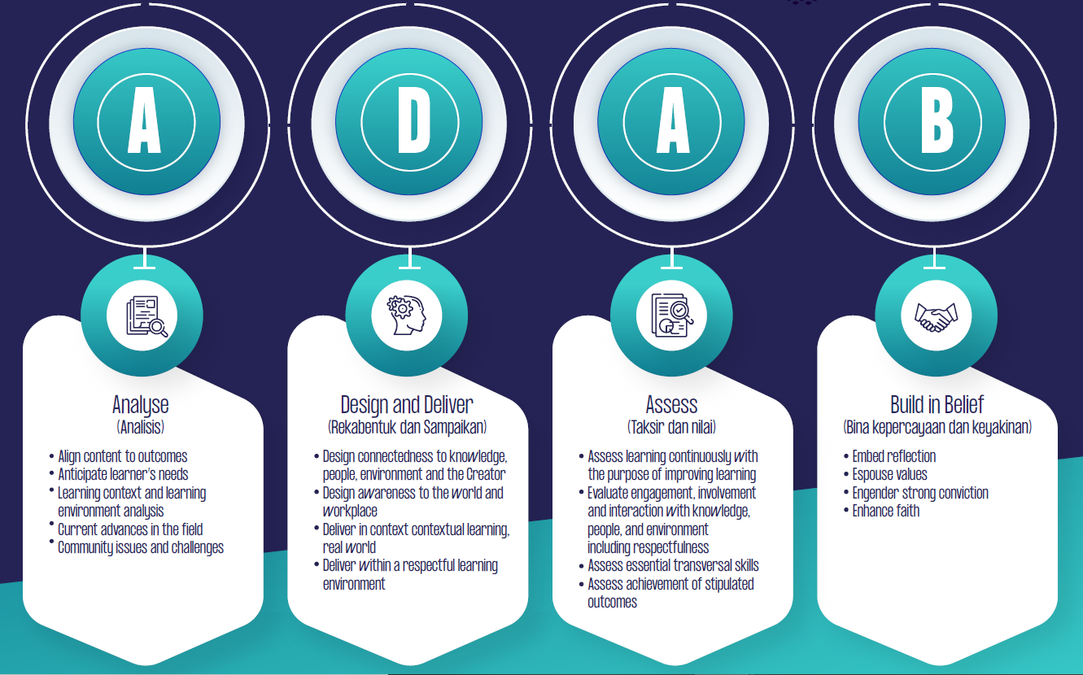
Model A.D.A.B untuk Rekabentuk Penyampaian

Slide 17
JANGKAAN PENSYARAH
TERHADAP PELAJAR
Jangkaan terhadap kursus
Adab & Respectful Learning
Jangkaan terhadap cara berfikir (mind set) pelajar (Adab & Amanah)
(Adab Terhadap Pensyarah,
Pencipta, Manusia,
Persekitaran)
Notes:
Setelah tamat taklimat dari pensyarah, boleh wujudkan interaksi dengan pelajar.
Bina hubungan dan cara untuk mengenali pelajar.
Analisis keperluan, minat, kecenderungan pelajar.
Ambil peluang untuk mengetahui lebih dari sekadar nama dan negeri asal pelajar.
Antara kaedah yang boleh dilakukan: - borang profiling pelajar.
Tanyakan motivasi pelajar untuk semester semasa - Reflection pelajar tentang semester lepas.
Tanyakan kejayaan pelajar pada semester lepas dan target pada semester ini dari aspek (pengajian, kehidupan, hubungan dengan Tuhan, diri dan keluarga, sikap dan kemahiran yang ingin dibina)
Boleh minta pelajar isi google form, atau minta pelajar buat video pengenalan diri sendiri.
Tinggalkan pelajar dengan kata-kata yang baik, memberi semangat dan inspirasi kepada pelajar sebelum tamatkan sesi.

Slide 18
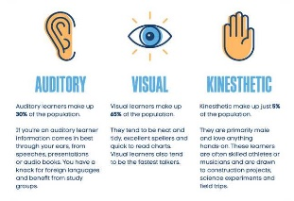
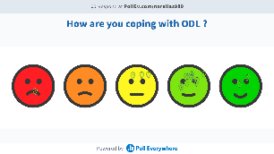
7 LANGKAH PENYAMPAIAN UNTUK APLIKASI MODEL A.D.A.B UiTM
Langkah 1 (ANALYSIS) | Penjelasan | Contoh/Tools
Situate (MINGGU 1) | Pensyarah menganalisis Keperluan pelajar Memprofil pelajar a) Meneliti capaian/ akses b) Peralatan komputer c) Keadaan emosi d) Bekerja sambilan e) Persekitaran kondusif (tempat, keluarga) f) Kesihatan Memetakan dan menyampaikan hasil pembelajaran yang perlu dicapai Keperluan pembelajaran dan pentaksiran yang akan dijalankan. Menyampaikan jangkaan pensyarah terhadap pelajar ( i- adab & respectful learning; ii- Pembelajaran, tugasan dan penilaian)

Slide 19
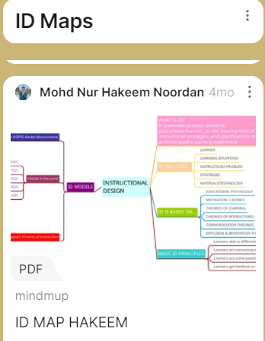
7 LANGKAH PENYAMPAIAN UNTUK APLIKASI MODEL ADAB UiTM
Langkah 2 DESIGN | Penjelasan | Contoh/Tools
Digest (MINGGU 2-13) | Pensyarah menyampaikan kandungan utama kursus. Pelajar diberi akses kepada bahan/kandungan kursus dalam pelbagai bentuk ( ppt, video, bahan pembelajaran kendiri, MOOC) dan diberi panduan supaya pelajar dapat mencerna topik-topik berkaitan

Slide 20
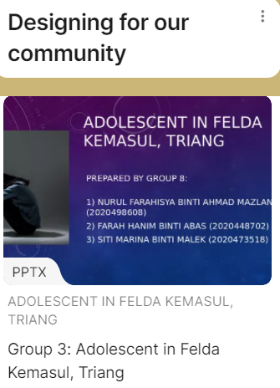
7 LANGKAH PENYAMPAIAN UNTUK APLIKASI MODEL ADAB UiTM
Langkah 3 DESIGN | Penjelasan | Contoh Aktiviti/Tools
Synthesize SEPANJANG KULIAH | Pelajar dilatih membuat kesimpulan dan sintesis tentang apa yang dipelajari serta mengaplikasikannya dalam konteks.

Slide 21
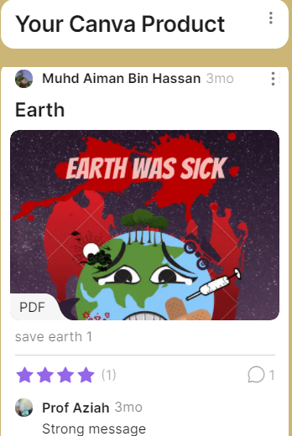
7 LANGKAH PENYAMPAIAN UNTUK APLIKASI MODEL ADAB UiTM
Langkah 4 ASSESS | Penjelasan | Contoh Aktiviti/Tools
Create Aktiviti Pembelajaran (Kreativiti) | Pelajar diberi peluang untuk menzahirkan apa yang telah dipelajari dalam bentuk ilustrasi ide, produk, penerbitan/penulisan, dialog, sketsa, galeri dan sebagainya menurut bidang pengajian.

Slide 22
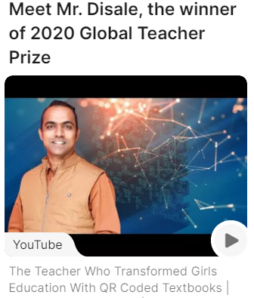
7 LANGKAH PENYAMPAIAN UNTUK APLIKASI MODEL ADAB UiTM
Langkah 5 ASSESS BUILD-IN BELIEF | Penjelasan | Contoh Aktiviti/Tools
Connect (Sebaik-baiknya sekali dalam satu semester) | Pelajar dihubungkan dengan pelajar lain/pakar/pengamal industri/komuniti melalui sesi pembelajaran atau perkongsian. Pelajar juga didedahkan kepada ilmu terkini, hubungkait ilmu dengan alam dan Pencipta.
Notes:
High Impact Educational Practices (HIEPS), SULAM (Sinergi Service Learning University for Society . Eko Warisan Pelancongan di Pulau Tanjung Surat, Kota Tinggi, Pengurusan Kesihatan Ikan Siakap oleh pelajar Fakulti Perubatan Veterinar, UMP, Pemerkasaan Solok Sengkuang

Slide 23
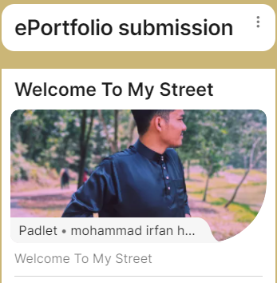
7 LANGKAH PENYAMPAIAN UNTUK APLIKASI MODEL ADAB UiTM
Langkah 6 ASSESS BUILD-IN BELIEF | Penjelasan | Contoh Aktiviti/Tools
Reflect (Mingguan atau Bulanan) | Pelajar digesa membuat refleksi mengenai pengalaman, ilmu baru dan kepentingannya, perubahan kognitif, afektif dan kemahiran melalui maklumbalas lisan dan bertulis, video 90 saat, diskusi, catatan jurnal, pengisian eportfolio

Slide 24
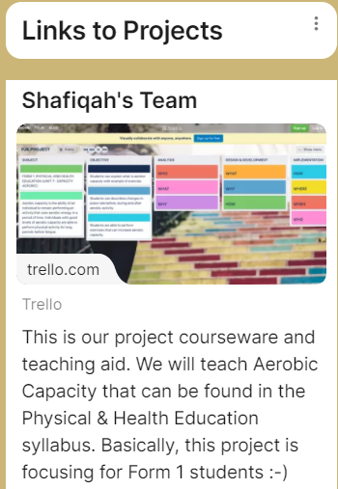
7 LANGKAH PENYAMPAIAN UNTUK APLIKASI MODEL ADAB UiTM
Langkah 7 ASSESS BUILD-IN BELIEF | Penjelasan | Contoh/Tools
Value and Extend (Mengaitkan setiap bab dengan kehidupan realiti dan galakan perkongsian ilmu) | Pelajar dibantu untuk menilai pembelajaran dan menyebarkan pengetahuan dan kemahiran untuk dimanfaatkan bagi kesejahteraan dan kemampanan komuniti dan masyarakat setempat serta alam sekitar

Slide 25
Advocating Inspired Learning
I hear, I forget
I see, I remember
I do, I understand
I think, I discover
I feel, I value
I share, I gain

Slide 26
SEKIAN, TERIMA KASIH

